Slide 1
«Основные направления формирования функциональной грамотности на уроках естественно-математического цикла»
Бывалина Л.Л., учитель математики и физики МБОУ СОШ с.Киселёвка Ульчского муниципального района

Slide 2
Определение функциональной грамотности
А. А. Леонтьев: «Функционально грамотный человек — это человек, который способен использовать все постоянно приобретаемые в течение жизни знания, умения и навыки для решения максимально широкого диапазона жизненных задач в различных сферах человеческой деятельности, общения и социальных отношений»
[Образовательная система «Школа 2100». Педагогика здравого смысла / под ред. А. А. Леонтьева. М.: Баласс, 2003. С. 35.].

Slide 3
Основные направления формирования функциональной грамотности
• Математическая грамотность
• Читательская грамотность
• Естественнонаучная грамотность
• Глобальные компетенции
• Финансовая грамотность
• Креативное и критическое мышление

Slide 4
Из указа Президента России от 7 мая 2018 года:
Правительству РФ поручено обеспечить глобальную конкурентоспособность российского образования, вхождение Российской Федерации в число 10 ведущих стран мира по качеству общего образования.
Из Государственной программы РФ «Развитие образования» (2018-2025 годы) от 26 декабря 2017 г.
Цель программы – качество образования, которое характеризуется:
сохранением лидирующих позиций РФ в международном исследовании качества чтения и понимания текстов (PIRLS), а также в международном исследовании качества математического и естественнонаучного образования (TIMSS);
повышением позиций РФ в международной программе по оценке образовательных достижений учащихся (PISA)

Slide 5
Единая система оценки качества образования
Общероссийская оценка по модели PISA*
PISA
Государственная
итоговая аттестация
Национальные исследования
качества образования
ГИА
НИКО
ВПР
МИ
Международные исследования
Всероссийские
проверочные работы
*Приказ МИНПРОСВЕЩЕНИЯ N 219, РОСОБРНАДЗОРА приказ N 590, от 06.05.2019

Slide 6
Математическая грамотность (исследование PISA)
Математическая грамотность — это способность индивидуума формулировать, применять и интерпретировать математику в разнообразных контекстах.
Математическая грамотность включает математические рассуждения, использование математических понятий, процедур, фактов и инструментов, чтобы описать, объяснить и предсказать явления.
Математическая грамотность помогает людям понять роль математики в современном мире, высказывать хорошо обоснованные суждения и принимать решения, необходимые конструктивному, активному, размышляющему гражданину.

Slide 7
Модель математической грамотности исследования PISA
Контекст
Особенности и элементы окружающей обстановки, представленные в задании в рамках описанной ситуации.
(личный, общественный, профессиональный и научный)
Формулировать
Применять
Интерпретировать
Способность применять математические понятия, факты, процедуры, рассуждения и инструменты для получения решения или выводов
Способность размышлять над математическим решением или результатами, интерпретировать и оценивать их в контексте реальной проблемы
Способность распознавать и выявлять возможности использовать математику, создавать математическую модель, отражающую особенности описанной ситуации

Slide 8
Модель заданий по формированию и оценке математической грамотности
Реальный мир
Математический мир
Проблема
в контексте
Математическая проблема
Формулировать
Применять
Оценивать
Результаты
в контексте
Математические результаты
Интерпретировать

Slide 9
Требования к контекстной задаче
Контекстная задача должна опираться на реально имеющийся у учащихся жизненный опыт, представления, знания (в том числе житейские, донаучные), взгляды, мнения, предпочтения и т. д.
Содержание контекстной задачи обеспечивает выход за рамки одной образовательной области.
Использование большого объема данных, среди которых могут быть лишние.
Часть необходимых данных может отсутствовать.
Возможность нахождения различных вариантов решения.

Slide 10
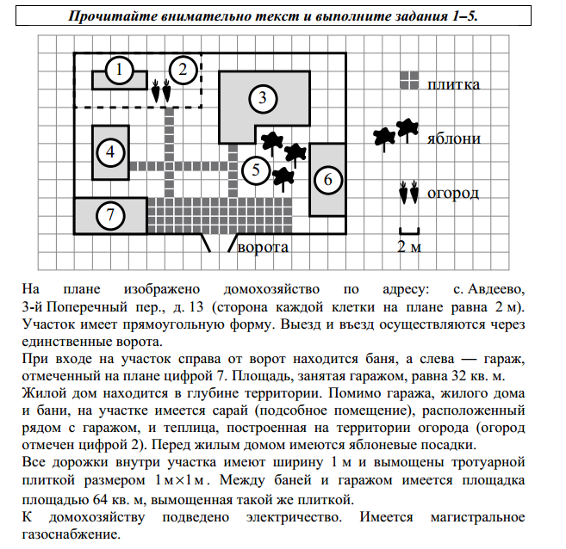
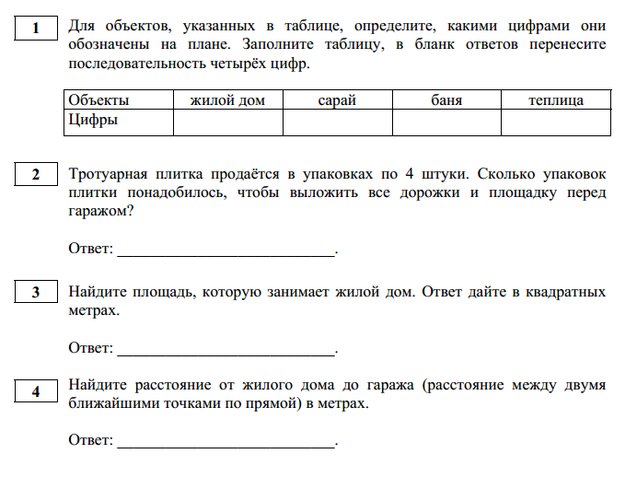
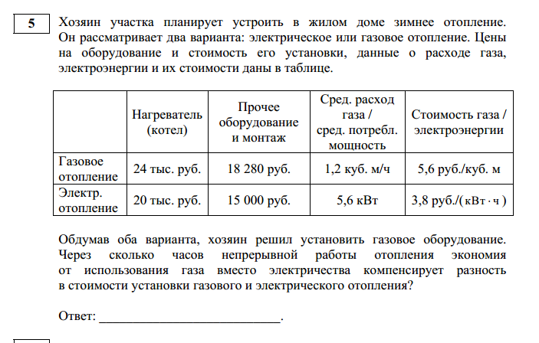
Пример задачи из ОГЭ. Математика - 2021

Slide 11
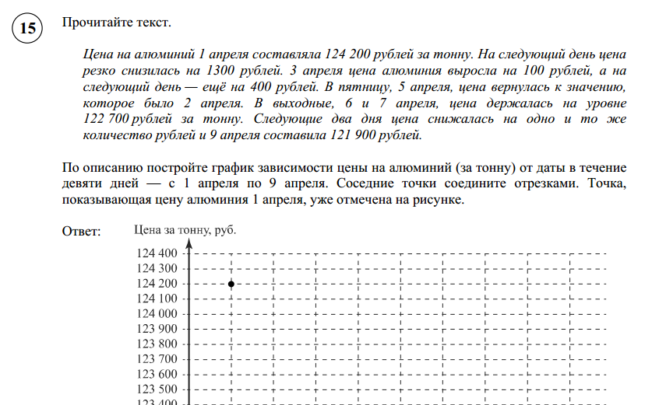
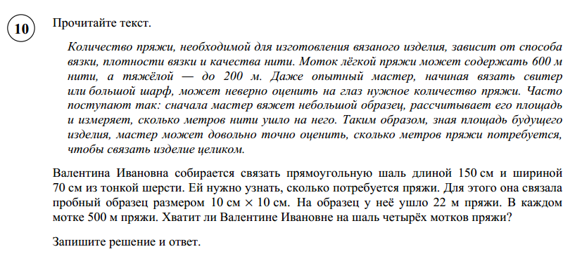
Задания из ВПР. Математика 8 класс. 2020
Задание 10.
Виктор работает в службе доставки интернет-магазина. Для упаковки коробок используется скотч. Он упаковал 200 больших коробок и израсходовал один рулон скотча полностью, а от второго осталось ровно три четверти, при этом на каждую коробку расходовалось по 75 см скотча. Ему нужно заклеить скотчем 480 одинаковых коробок, на каждую нужно по 60 см скотча. Хватит ли двух целых таких рулонов скотча?
Запишите решение и ответ.

Slide 12
Естественно-научная грамотность - это способность человека занимать активную гражданскую позицию по общественно значимым вопросам, связанным с естественными науками, и его готовность интересоваться естественно-научными идеями (определение используемое в PISA)

Slide 13
Формирование естественно-научной грамотности

Slide 14
Типы научного знания
• Содержательное знание, знание научного содержания, относящегося к следующим областям: • «Физические системы» • «Живые системы» • «Науки о Земле и Вселенной» • Процедурное знание, знание разнообразных методов, используемых для получения научного знания, а также знание стандартных исследовательских процедур. Комплекс знаний, умений, компетентностей, относящихся к типу процедурного знания, принято объединять под рубрикой «Методы научного познания»

Slide 15
Кодификатор, который используется для разработки и оценки выполнения заданий по ЕНГ (из материалов ВСЕРОССИЙСКОГО ФОРУМА ЭКСПЕРТОВ ПО ФУНКЦИОНАЛЬНОЙ ГРАМОТНОСТИ, 17-18 декабря 2019)

Slide 16
Кодификатор, который используется для разработки и оценки выполнения заданий по ЕНГ (из материалов ВСЕРОССИЙСКОГО ФОРУМА ЭКСПЕРТОВ ПО ФУНКЦИОНАЛЬНОЙ ГРАМОТНОСТИ, 17-18 декабря 2019)

Slide 17
Кодификатор, который используется для разработки и оценки выполнения заданий по ЕНГ (из материалов ВСЕРОССИЙСКОГО ФОРУМА ЭКСПЕРТОВ ПО ФУНКЦИОНАЛЬНОЙ ГРАМОТНОСТИ, 17-18 декабря 2019)

Slide 18
Как развить навыки функциональной грамотности
1. Учить мыслить критично: ставить под сомнение факты, которые не проверены официальными данными или источниками, обращать внимание на конкретность цифр и суждений.
2. Развивать коммуникативные навыки: формулировать главную мысль, создавать текст с учетом разных позиций — своей, слушателя (читателя), автора. Выступать перед публикой, делиться своими идеями и выносить их на обсуждение.
3. Участвовать в дискуссиях: обсуждать тему, рассматривать ее с разных сторон и точек зрения, учиться понятно для собеседников выражать свои мысли вслух, изучить стратегии убеждения собеседников и ведения переговоров.
4. Расширять кругозор: разбираться в искусстве, экологии, здоровом образе жизни, влиянии науки и техники на развитие общества. Как можно больше читать книг, журналов, изучать экспертные точки зрения. Проверять свои знания в викторинах, интеллектуальных играх …
5. Организовывать процесс познания: ставить цели и задачи, разрабатывать поэтапный план, искать нестандартные решения, анализировать данные, делать выводы.

Slide 19
Значение функциональной грамотности
Функциональная грамотность помогает людям использовать запас имеющейся информации, применять ее на практике и решать сложные жизненные задачи.
Она основывается на реальной грамотности людей и широте их знаний о мире, помогает мыслить независимо и делать собственные выводы обо всем, что происходит вокруг.
Чтобы развить эти навыки у детей, учитель сам должен владеть ими на довольно высоком уровне.
Владение функциональной грамотностью сегодня — это не просто норма, но и обязанность педагога.

